Slide 1
ТЕМА 17. КРИМІНАЛЬНІ ПРАВОПОРУШЕННЯ У СФЕРІ ВИКОРИСТАННЯ ЕЛЕКТРОННО-ОБЧИСЛЮВАЛЬНИХ МАШИН (КОМП’ЮТЕРІВ), СИСТЕМ ТА КОМП’ЮТЕРНИХ МЕРЕЖ І МЕРЕЖ ЕЛЕКТРОЗВ’ЯЗКУ
Загальна характеристика кримінальних правопорушень у сфері використання електронно-обчислювальних машин (комп’ютерів)
Кримінально-правова характеристика окремих кримінальних правопорушень у сфері використання електронно-обчислювальних машин (комп’ютерів)

Slide 2
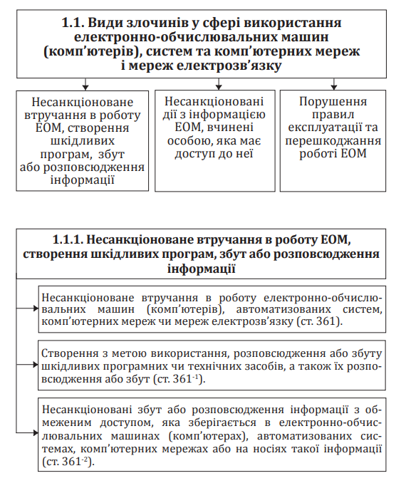

Slide 4
